Slide 1

Toán rời rạc

Slide 2
CÂY VÀ CÂY KHUNG CỦA ĐỒ THỊ

Slide 3
Nội dung
Cây và các tính chất cơ bản của cây
Cây khung của đồ thị
Bài toán cây khung nhỏ nhất

Slide 4
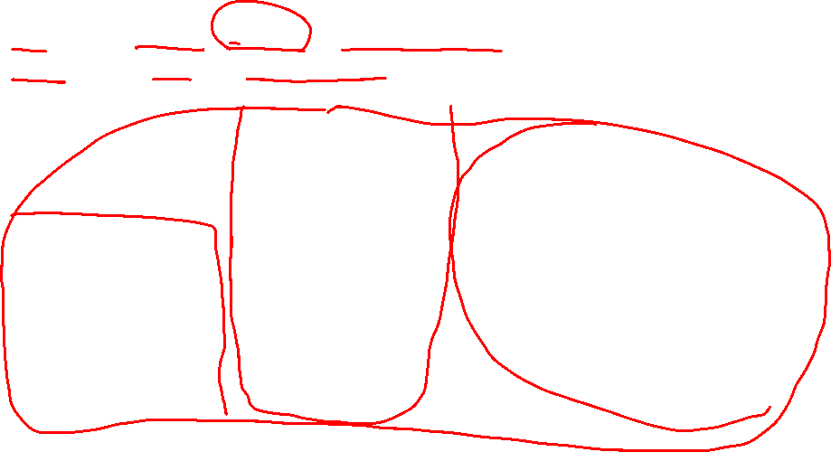
Cây và các tính chất cơ bản của cây
Cây là đồ thị vô hướng, liên thông và không có chu trình
Rừng là đồ thị vô hướng không có chu trình
Rừng là đồ thị mà mỗi thành phần liên thông của nó là một cây
T₁
T₂
T₃
Rừng F gồm 3 cây T₁, T_{2,}, T₃

Slide 5
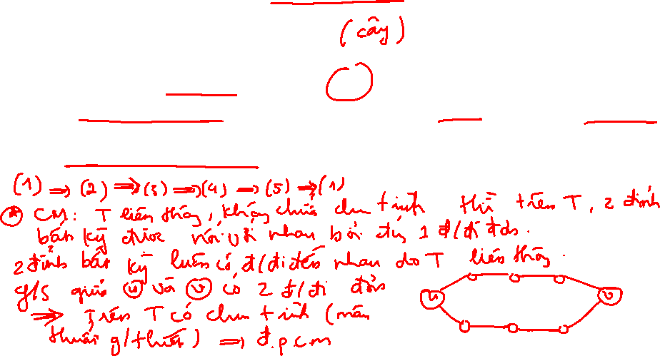
Cây và các tính chất cơ bản của cây
Định lí 1 Giả sử T = (V, E) là đồ thị vô hướng n đỉnh. Khi đó các mệnh đề sau đây là tương đương:
(1) T là liên thông và không chứa chu trình;
(2) Hai đỉnh bất kỳ của T được nối với nhau bởi đúng một đường đi đơn;
(3) T liên thông và mỗi cạnh của nó đều là cầu;
(4) T không chứa chu trình nhưng hễ cứ thêm vào nó một cạnh ta thu được đúng một chu trình.
(5) T liên thông và có n - 1 cạnh;

Slide 6
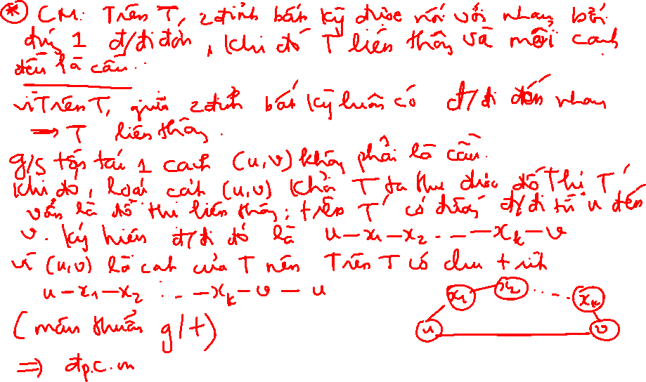

Slide 7
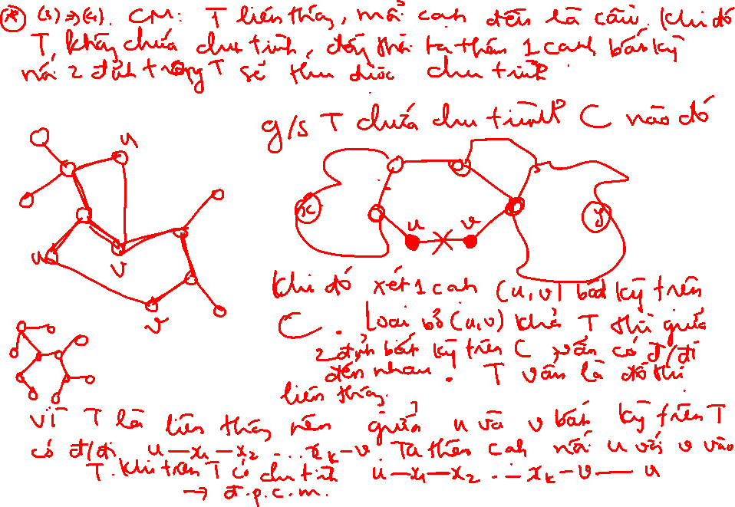
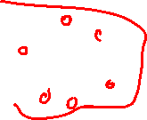

Slide 8
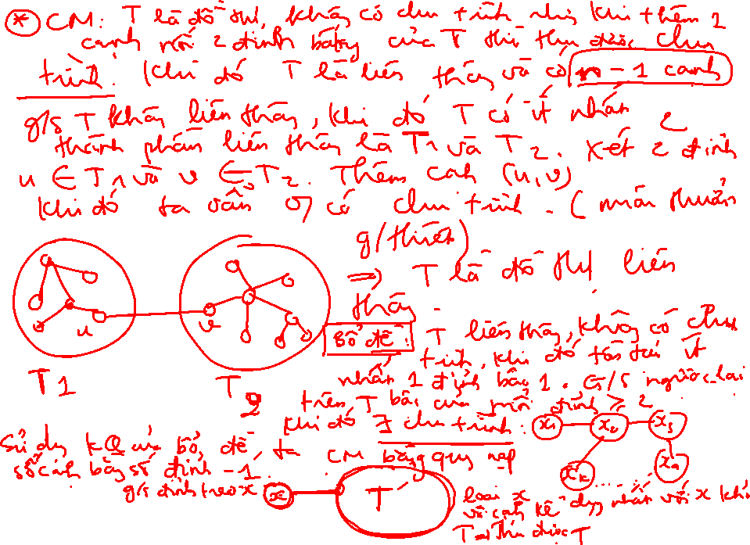

Slide 9
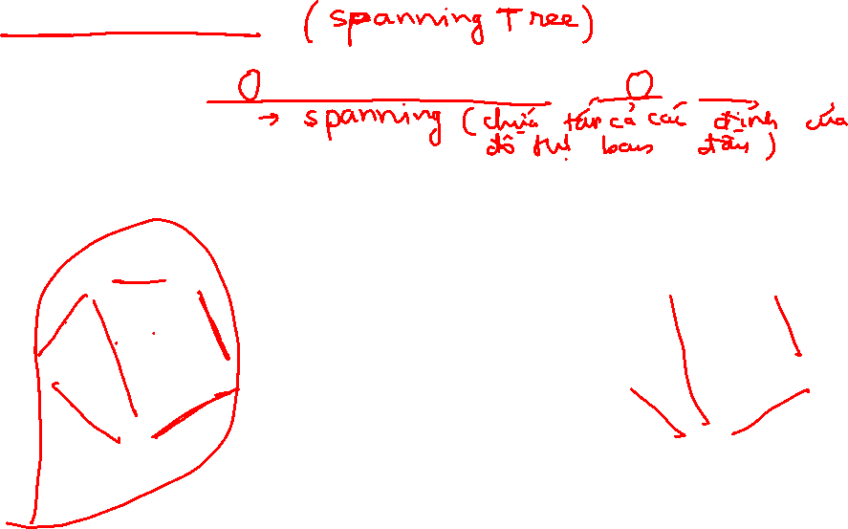
Cây khung của đồ thị
Định nghĩa. Giả sử G=(V,E) là đồ thị vô hướng liên thông. Cây T=(V,F) với F⊆ E được gọi là cây khung của đồ thị G.
b
c
b
c
b
c
a
d
a
d
a
d
e
e
e
G
Cây khung T₁
Cây khung T₂
Đồ thị G và 2 cây khung T₁ và T₂ của nó

Slide 10
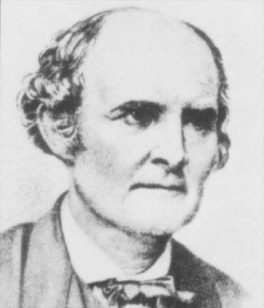

Cây khung của đồ thị
Định lý 2 (Cayley). Số cây khung của đồ thị K_{n} là n^{n-2} .
Arthur Cayley
(1821 – 1895)
b
a
b
c
b
c
a
a
c
c
a
b
K₃
Ba cây khung của K₃

Slide 11
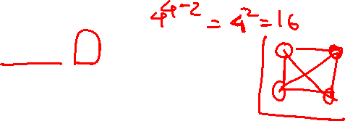
Cây khung của đồ thị
Định lý 2 (Cayley). Số cây khung của đồ thị K_{n} là n^{n-2} (K₄ có 16 cây khung)
1
2
1
2
1
2
1
2
3
4
3
4
3
4
3
4
1
2
1
2
1
2
1
2
3
4
3
4
3
4
3
4
1
2
1
2
1
2
1
2
3
4
3
4
3
4
3
4
1
2
1
2
1
2
1
2
3
4
3
4
3
4
3
4

Slide 12
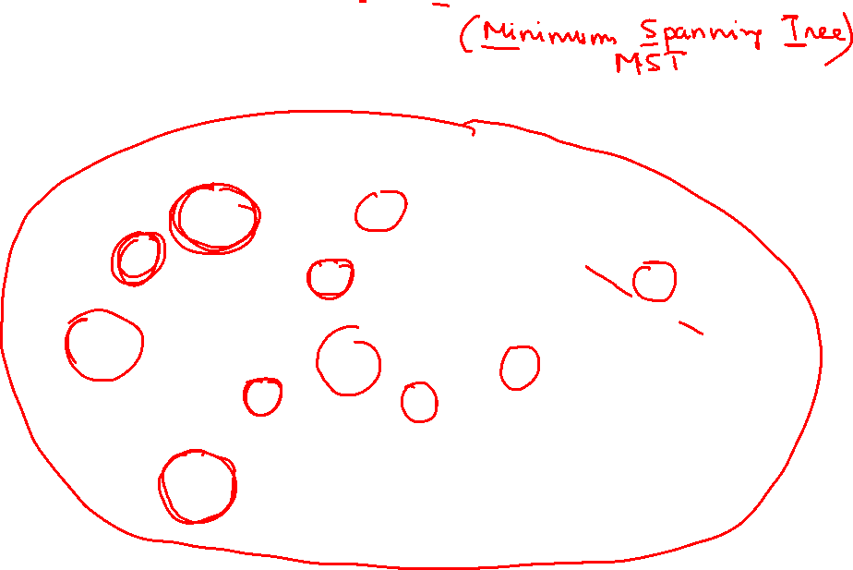
Bài toán cây khung nhỏ nhất của đồ thị
Bài toán: Cho đồ thị vô hướng liên thông G=(V,E) với trọng số c(e), e ∈ E. Độ dài của cây khung là tổng trọng số trên các cạnh của nó. Cần tìm cây khung có độ dài nhỏ nhất.
a
7
2
d
2
5
f
5
4
b
1
g
4
1
3
7
c
4
e
Độ dài của cây khung là Tổng độ dài các cạnh: 14

Slide 13
Bài toán cây khung nhỏ nhất của đồ thị (ứng dụng thực tế)
Công ty truyền thông AT&T cần xây dựng mạng truyền thông kết nối n khách hàng. Chi phí thực hiện kênh nối i và j là c_{ij}. Hỏi chi phí nhỏ nhất để thực hiện việc kết nối tất cả các khách hàng là bao nhiêu?
4
10
3
Giả thiết là: Chỉ có cách kết nối duy nhất là đặt kênh nối trực tiếp giữa hai nút.
5
8
2
7
1
9
6

Slide 14
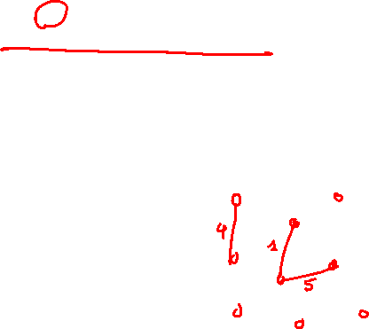
Bài toán cây khung nhỏ nhất của đồ thị (ứng dụng thực tế)
Bài toán xây dựng hệ thống đường sắt
Giả sử ta muốn xây dựng một hệ thống đường sắt nối n thành phố sao cho hành khách có thể đi lại giữa hai thành phố bất kỳ đồng thời tổng chi phí xây dựng phải là nhỏ nhất.
Rõ ràng là đồ thị mà đỉnh là các thành phố còn các cạnh là các tuyến đường sắt nối các thành phố tương ứng với phương án xây dựng tối ưu phải là cây.
Vì vậy, bài toán đặt ra dẫn về bài toán tìm cây khung nhỏ nhất trên đồ thị đầy đủ n đỉnh, mỗi đỉnh tương ứng với một thành phố, với độ dài trên các cạnh chính là chi phí xây dựng đường ray nối hai thành phố tương ứng

Slide 15
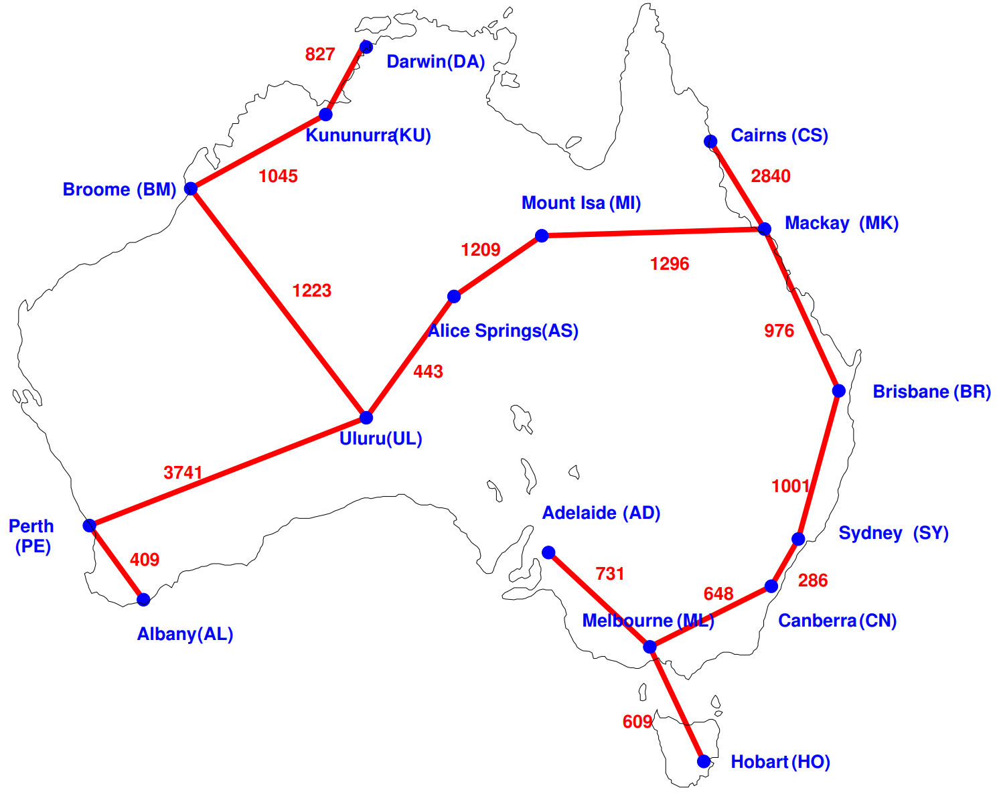
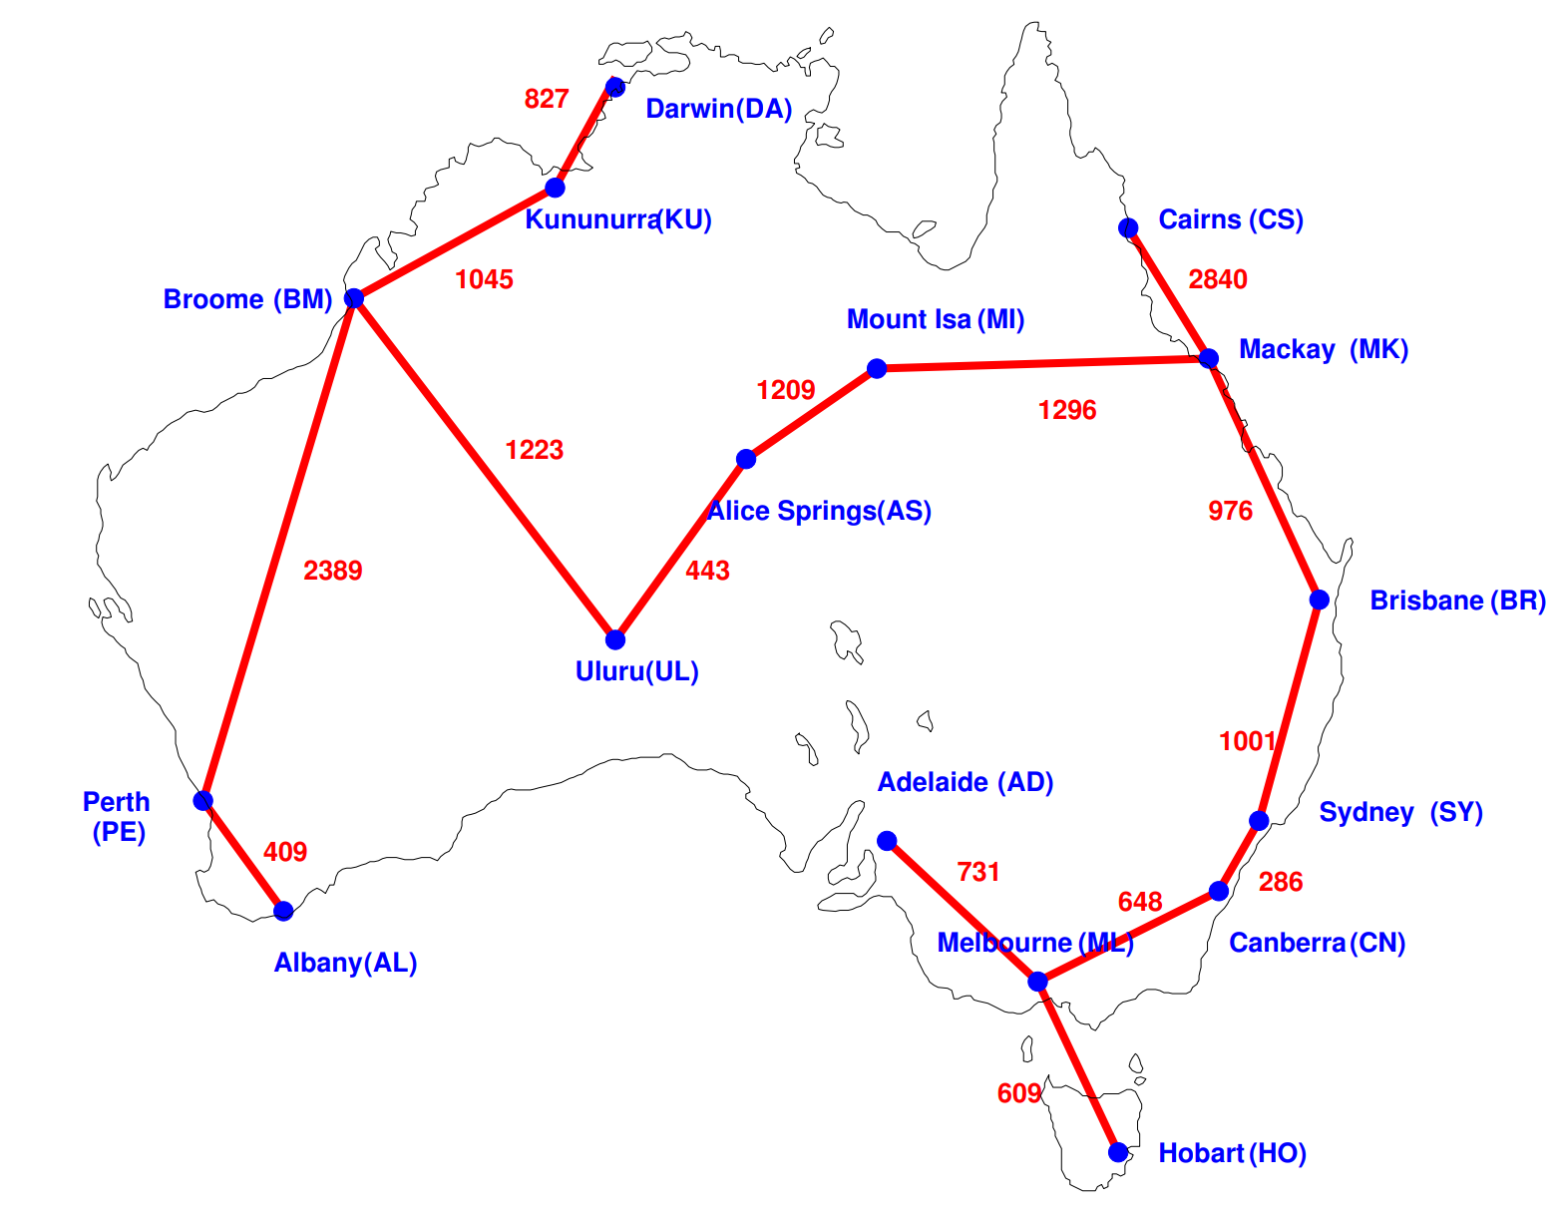

Bài toán cây khung nhỏ nhất của đồ thị (ứng dụng thực tế)
Bài toán xây dựng hệ thống đường sắt
Độ dài cây khung: 17284
Độ dài cây khung: 15932

Slide 16
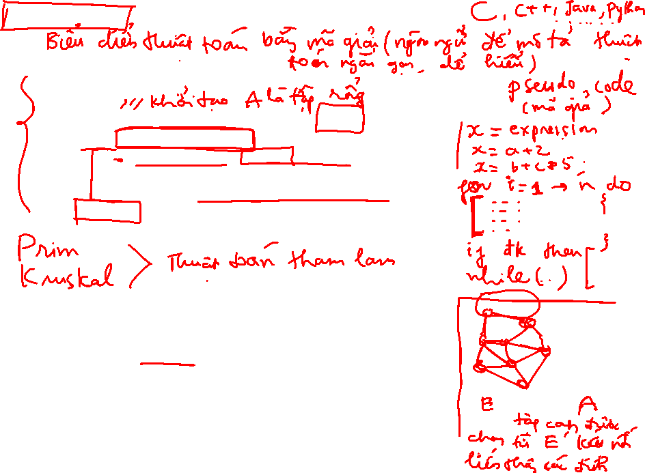
Sơ đồ chung của thuật toán tìm cây khung nhỏ nhất
Generic-MST(G, c)
A = ∅
//Bất biến: A là tập con các cạnh của CKNN nào đó
while A chưa là cây khung do
tìm cạnh (u, v) là an toàn đối với A
A = A ∪{(u, v)}
// A vẫn là tập con các cạnh của CKNN nào đó
return A
Cạnh rẻ nhất
và bổ sung nó vào A không tạo nên chu trình
Tìm cạnh an toàn bằng cách nào?

Slide 17
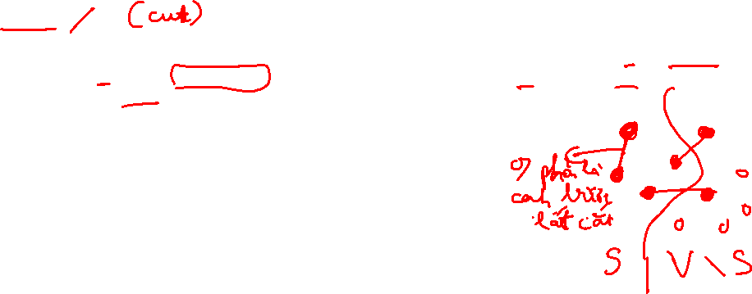
Lát cắt
Ta gọi lát cắt (S, V− S) là một cách phân hoạch tập đỉnh V ra thành hai tập S và V− S. Ta nói cạnh e là cạnh vượt lát cắt (S, V− S) nếu một đầu mút của nó là thuộc S còn đầu mút còn lại thuộc V− S.

Slide 18
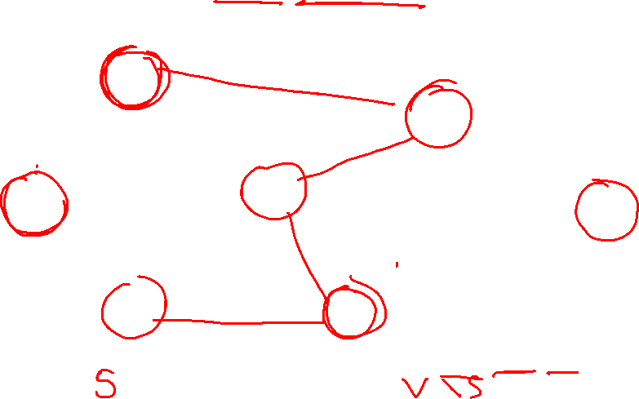
Lát cắt
Lát cắt của G = (V, E) là phân hoạch V thành (S, V – S).
Ví dụ. Lát cắt (S, V-S): S = {a, b, c, f}, V – S = {e, d, g}
a
7
2
d
2
5
5
b
4
f
1
g
4
1
3
c
4
e
7
Cạnh vượt lát cắt : (b, d), (a, d), (b, e), (c, e)
Các cạnh còn lại không vượt lát cắt.

Slide 19
Lát cắt
Ta gọi lát cắt (S, V− S) là một cách phân hoạch tập đỉnh V ra thành hai tập S và V− S. Ta nói cạnh e là cạnh vượt lát cắt (S, V− S) nếu một đầu mút của nó là thuộc S còn đầu mút còn lại thuộc V− S.
Giả sử A là một tập con các cạnh của đồ thị. Lát cắt (S,V− S) được gọi là tương thích với A nếu như không có cạnh nào thuộc A là cạnh vượt lát cắt.

Slide 20
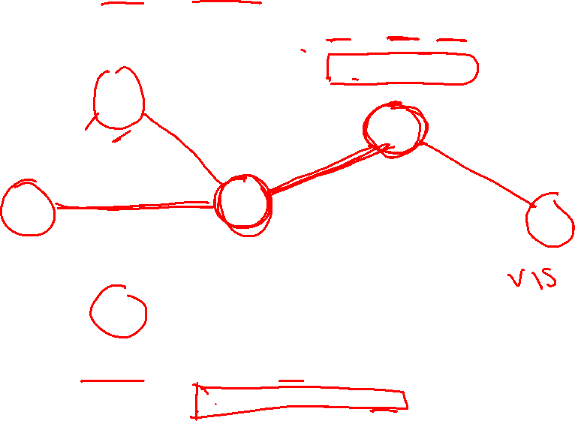
Lát cắt
Ví dụ. Lát cắt (S, V-S): S = {a, b, c, f}
Tập cạnh:
A₁ = { (a, b), (d, g), (f, b), (a, f) }
A₂ = A₁ ∪ { (b, d) }
a
7
2
d
2
5
5
b
4
f
1
g
4
1
3
c
4
e
7
Lát cắt (S, V – S) là tương thích với A₁ và
không tương thích với A₂

Slide 21
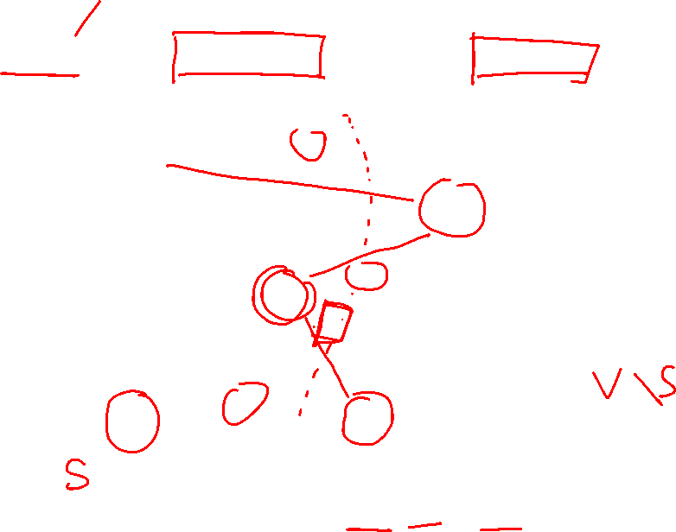
Cạnh nhẹ
Cạnh nhẹ là cạnh có trọng số nhỏ nhất trong số các cạnh vượt lát cắt.
Ví dụ. Lát cắt (S, V-S): S = {a, b, c, f}
7
a
d
2
2
5
5
b
4
f
1
g
3
4
1
cạnh nhẹ
c
4
e
7
Cạnh (b, e) có trọng số 3, “nhẹ hơn” các cạnh
vượt lát cắt còn lại (a, d), (b, d), và (c, e).

Slide 22
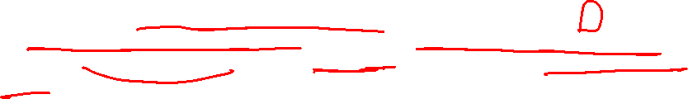
Cạnh nhẹ an toàn
Định lý. Giả sử (S, V – S) là lát cắt của G=(V, E) tương thích với tập con A của E, và A là tập con của tập cạnh của CKNN của G. Gọi (u, v) là cạnh nhẹ vượt lát cắt (S, V – S). Khi đó (u, v) là an toàn đối với A; nghĩa là, A ∪ {(u, v)} cũng vẫn là tập con của tập cạnh của CKNN.
4
v
2
S
2
V – S
u
6
A gồm các cạnh đỏ.

Slide 23
Cạnh nhẹ an toàn
Định lý. Giả sử (S, V – S) là lát cắt của G=(V, E) tương thích với tập con A của E, và A là tập con của tập cạnh của CKNN của G. Gọi (u, v) là cạnh nhẹ vượt lát cắt (S, V – S). Khi đó (u, v) là an toàn đối với A; nghĩa là, A ∪ {(u, v)} cũng vẫn là tập con của tập cạnh của CKNN.
Chứng minh ?

Slide 24
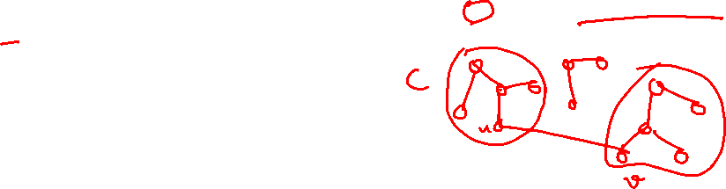
Cạnh nhẹ an toàn
Hệ quả Giả sử A là tập con của E và cũng là tập con của tập cạnh của CKNN nào đó của G=(V,E), và C là một thành phần liên thông trong rừng F = (V, A). Nếu (u, v) là cạnh nhẹ nối C với một thành phần liên thông khác trong F, thì (u, v) là an toàn đối với A.
Chứng minh ?

Slide 25
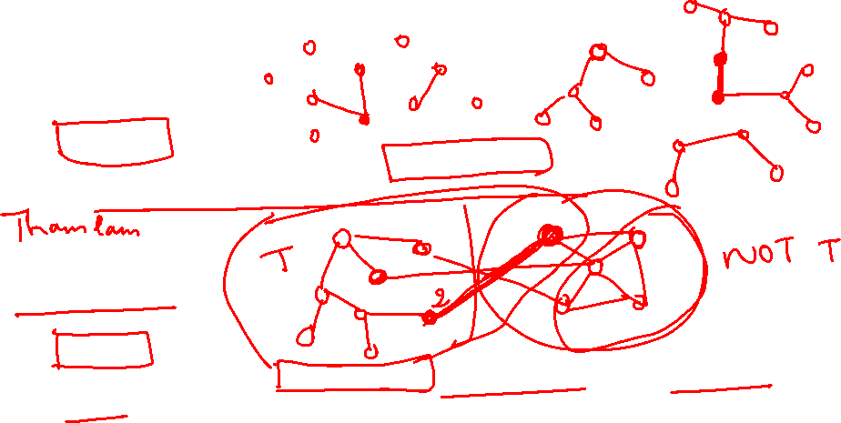
Tìm cạnh an toàn
Giả sử T là tập con của tập cạnh của một CKNN nào đó.
Thuật toán Kruskal
T là rừng.
Cạnh an toàn được bổ sung vào T có trọng số nhỏ nhất
trong số các cạnh nối các cặp thành phần liên thông của nó.
Thuật toán Prim
T là cây.
Cạnh an toàn là cạnh có trọng số nhỏ nhất nối đỉnh trong T với một đỉnh không ở trong T.

Slide 26
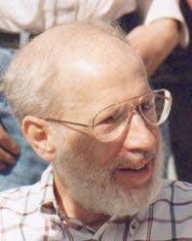
Thuật toán Kruskal
Generic-MST(G, c)
T = ∅
//Bất biến: T là tập con các cạnh của CKNN nào đó
while T chưa là cây khung do
tìm cạnh (u, v) là an toàn đối với T
T = T ∪{(u, v)}
// T vẫn là tập con các cạnh của CKNN nào đó
return T
Thuật toán Kruskal
T là rừng (bắt đầu từ rừng rỗng).
Cạnh an toàn được bổ sung vào T có trọng số nhỏ nhất
trong số các cạnh nối các cặp thành phần liên thông của nó.

Slide 27
Thuật toán Kruskal
7
a
d
2
2
5
Chu trình (e,b,d,e)
Chu trình (a,b,f,a)
5
b
4
f
1
g
4
1
3
Chu trình (a,b,c,f,a)
c
e
7
4
Chu trình (b,c,e,b)
Độ dài của CKNN: 14

Slide 28
Thuật toán Kruskal
void Kruskal ( ){
Sắp xếp m cạnh của đồ thị e₁, . . . , e_{m} theo thứ tự tăng dần của độ dài;
T = ∅; // T: tập cạnh của CKNN
for (i = 1; i <=m; i++)
if (T ∪ {e_{i}} không chứa chu trình) then
T = T ∪ {e_{i}};
}

Slide 29
Thuật toán Kruskal – thời gian tính
void Kruskal ( ){
Sắp xếp m cạnh của đồ thị e₁, . . . , e_{m} theo thứ tự tăng dần của độ dài;
T = ∅; // T: tập cạnh của CKNN
for (i = 1; i <=m; i++)
if (T ∪ {e_{i}} không chứa chu trình) then
T = T ∪ {e_{i}};
}
Bước 1. Sắp xếp dãy độ dài cạnh.
Có thể sử dụng sắp xếp vun đống, hoặc sắp xếp trộn mất thời gian O(m log m)
Bước lặp: Mỗi lần lặp cần xác định xem T ∪ { e_{i} } có chứa chu trình hay không?
Có thể sử dụng DFS để kiểm tra với thời gian O(m+n).
Thời gian O(m(m+n))
Tổng cộng: O(m log m + m(m+n)) với n, m lần lượt là số đỉnh và cạnh của đồ thị

Slide 30

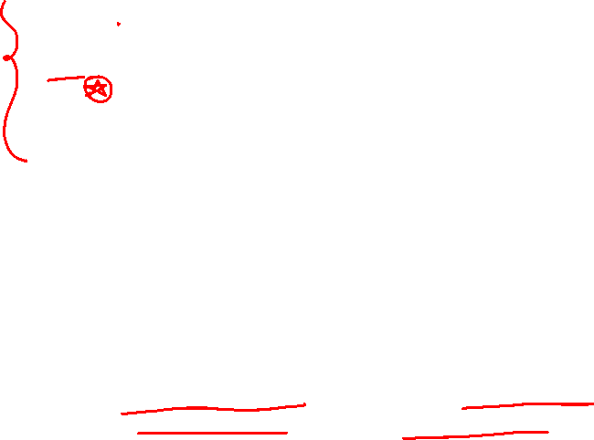
Thuật toán Prim
Generic-MST(G, c)
T = ∅
//Bất biến: T là tập con các cạnh của CKNN nào đó
while T chưa là cây khung do
tìm cạnh (u, v) là an toàn đối với T
T = T ∪{(u, v)}
// T vẫn là tập con các cạnh của CKNN nào đó
return T
Thuật toán PRIM
T là cây (bắt đầu từ cây chỉ có 1 đỉnh)
Cạnh an toàn được bổ sung vào T là cạnh nhẹ nhất trong số
các cạnh nối đỉnh trong T với một đỉnh không ở trong T.

Slide 31
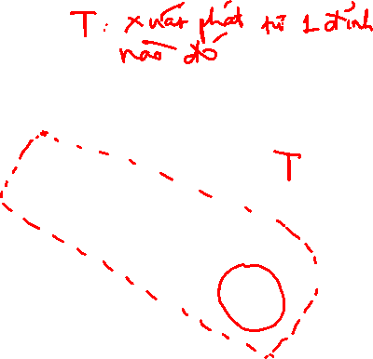
Thuật toán Prim
7
a
d
2
2
5
chọn
5
b
4
f
g
1
g
4
1
3
c
e
7
4
các cạnh để chọn

Slide 32
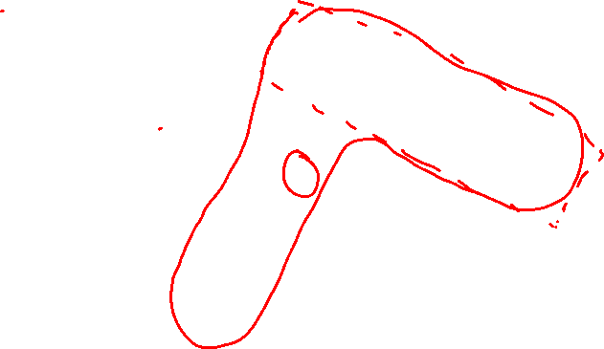
Thuật toán Prim
7
a
d
2
2
5
5
b
4
f
1
g
4
1
3
c
e
7
4

Slide 33
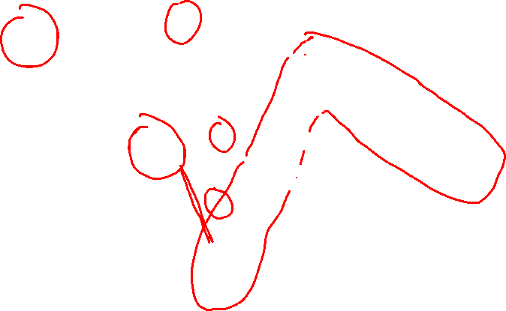
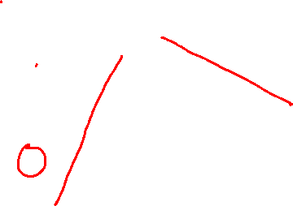
Thuật toán Prim
7
a
d
2
2
5
5
b
4
f
1
g
4
1
3
c
e
7
4

Slide 34
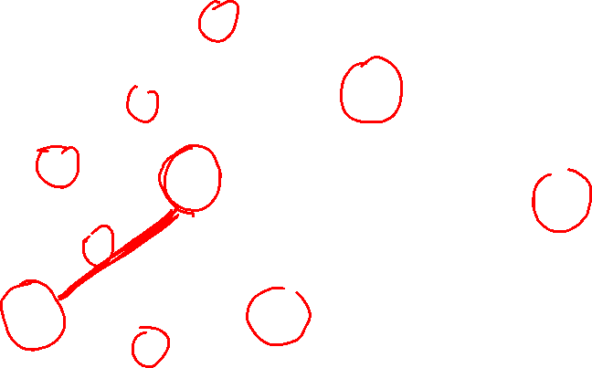
Thuật toán Prim
7
a
d
2
2
5
5
b
4
f
1
g
4
1
3
c
e
7
4

Slide 35
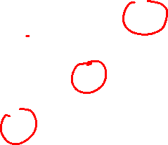
Thuật toán Prim
7
a
d
2
2
5
5
b
4
f
1
g
4
1
3
c
e
7
4

Slide 36
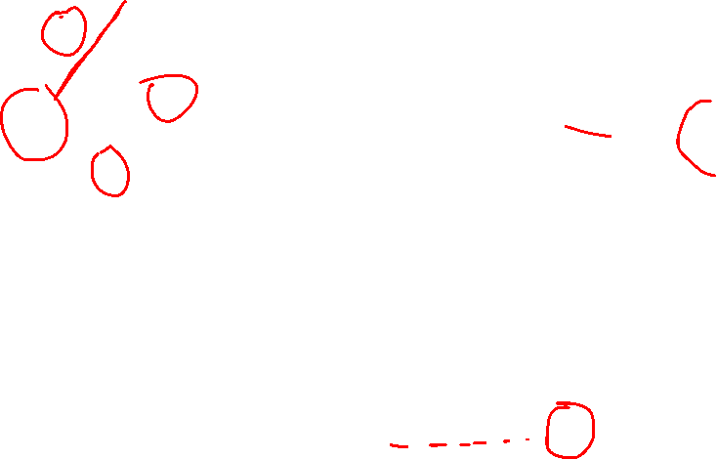
Thuật toán Prim
7
a
d
2
2
5
5
b
4
f
f
1
g
4
1
3
c
e
7
4
CKNN gồm các cạnh: (g,d), (d,e), (e,b), (b,c), (b,a), (a,f)
Độ dài của CKNN: 14
5+1+3+1+2+2 = 14

Slide 37
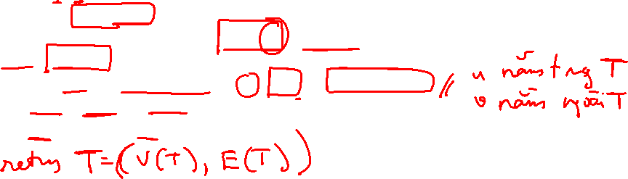
Thuật toán Prim
void Prim(G, C){ //G: đồ thị; C: ma trận trọng số biểu diễn trọng số các cạnh trên đồ thị
Chọn đỉnh tuỳ ý r ∈V;
Khởi tạo cây T=(V(T), E(T)) với V(T)= {r}và E(T)=∅;
while V(T) < n {
Gọi (u, v) là cạnh nhẹ nhất với u ∈ V(T) và v∈V(G) – V(T)
E(T) ← E(T) ∪ { (u, v) };
V(T) ← V(T) ∪ { v }
}
}
Tính đúng đắn suy từ hệ quả đã chứng minh:
Giả sử A là tập con của E và cũng là tập con của tập cạnh của CKNN của G, và C là một thành phần liên thông trong rừng F = (V, A). Nếu (u, v) là cạnh nhẹ nối C với một tplt khác trong F, thì (u, v) là an toàn đối với A.

Slide 38
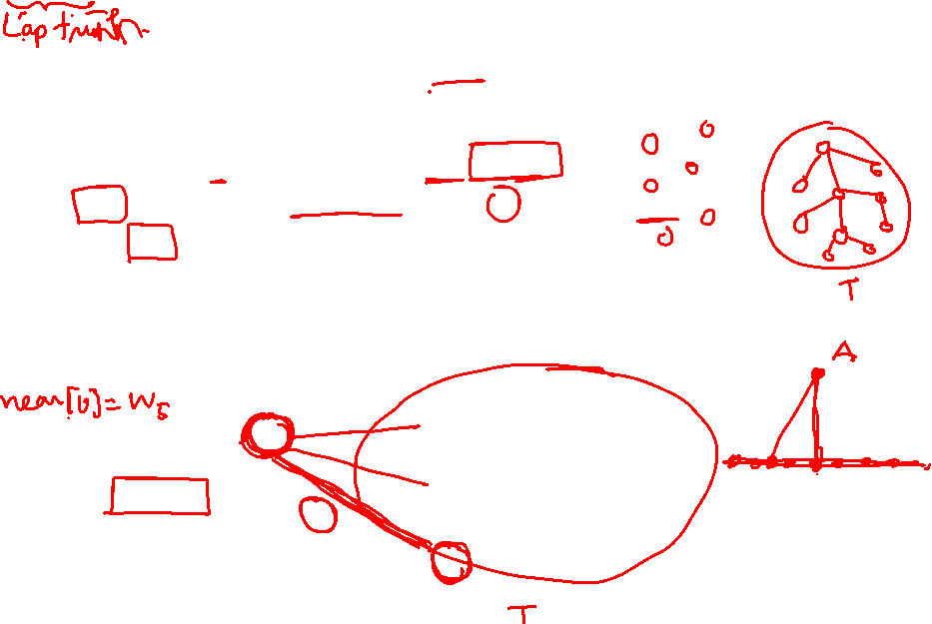
Cài đặt Thuật toán Prim
Giả sử đồ thị cho bởi ma trận trọng số C={c[i,j], i, j = 1, 2,..., n}.
Ở mỗi bước để nhanh chóng chọn đỉnh và cạnh cần bổ sung vào cây khung, các đỉnh của đồ thị sẽ được gán cho các nhãn:
Nhãn của một đỉnh v ∈ V \ V(T) có dạng [d[v], near[v]] :
d[v] dùng để ghi nhận khoảng cách từ đỉnh v đến tập đỉnh V(T):
d[v] := min{ c[v, w] : w ∈ V(T) } ( = c[v, z])
near[v] := z ghi nhận đỉnh của cây khung gần v nhất (tức là c[v, z] = d[v])
Cạnh có trọng số nhỏ nhất trong số các cạnh nối v với 1 đỉnh trong tập V(T)
12
w₁
w₂
w_{i}
v
5
d(v) = 2
near[v] = w₅
w₃
w₄
2
w_{j}
w₅
V(T)

Slide 39
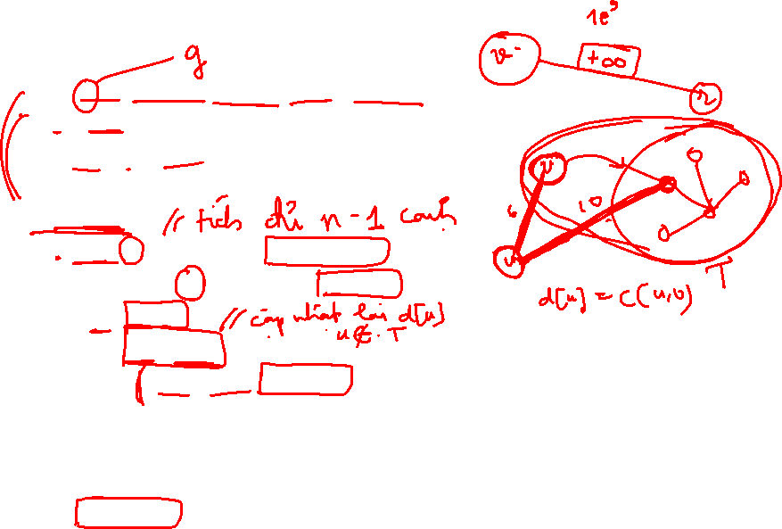
Cài đặt Thuật toán Prim
Prim(G = (V, E)){
Select r ∈ V; V(T) = {r}; E(T) = ∅; d[r] = 0; near[r] = r;
for v ∈ V \ {r} do{
d[v] = c[r,v]; near[v] = r;
}
for k = 2 → n do {
Select v ∈ V \ V(T) having d[v] is minimal;
V(T) = V(T) ∪ {v}; E(T) = E(T) ∪ {(v, near[v])};
for u ∈ V \ V(T) do{
if d[u] > c[v, u] then{
d[u] = c[v, u]; near[u] = v;
}
}
}
return (V(T), E(T));
}
Thời gian tính: O(|V|²)

Slide 40
Cài đặt Thuật toán Prim – ví dụ
7
a
d
2
2
5
5
b
4
f
g
1
g
4
1
3
c
e
7
4

Slide 41
Thuật toán Prim
Ví dụ: Trình diễn thuật toán Prim tìm cây khung nhỏ nhất của đồ thị sau đây dưới dạng bảng
7
a
d
2
2
5
5
b
4
f
g
1
g
4
1
3
c
e
7
4

Slide 42
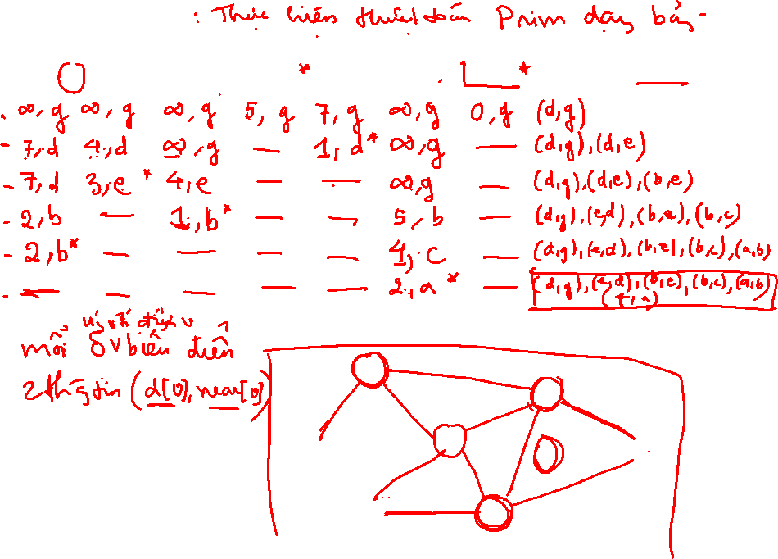
Thuật toán Prim
Đỉnh a | Đỉnh b | Đỉnh c | Đỉnh d | Đỉnh e | Đỉnh f | Đỉnh g | E(T)
a
7
2
2
d
5
5
4
f
b
g
1
g
4
1
3
c
e
7
4

